Slide 1


Әҙәбиәт йылының эмблемалары

Slide 2
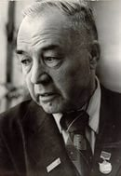
Әнүәр Һаҙый улы Бикчәнтәев
1913 йылдың 4 октябрендә Өфөлә тыуған
1921 й.Ырымбурға күсеп китәләр.
1931 й.Архангельск ҡалаһында мәктәптә эшләй.
1934 й.тәүге хикәйәһе баҫыла.
1941 й. Бөйөк Ватан һуғышына китә.

Slide 3
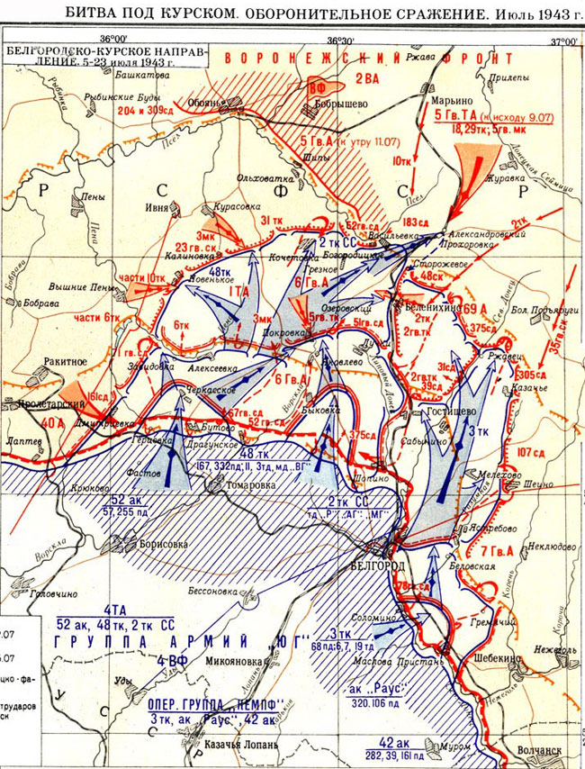
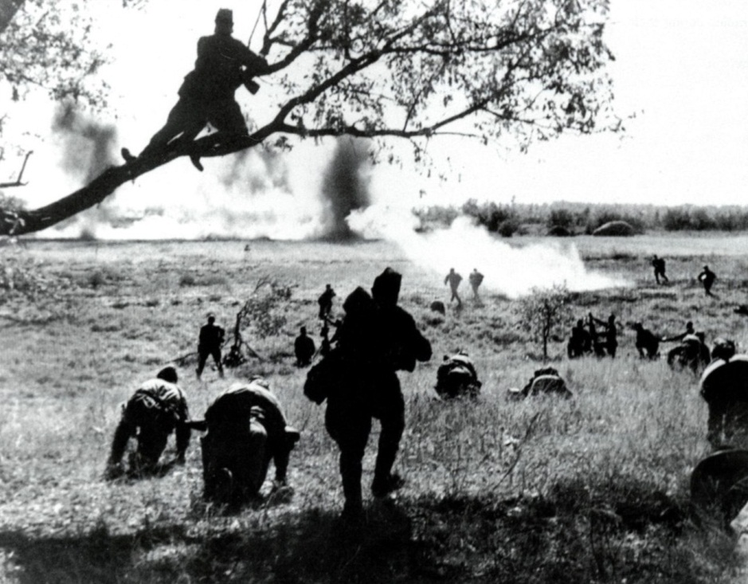
Курс эргәһендәге алыш

Slide 4
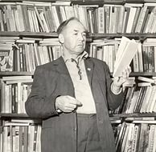
1944 й. «Ҡыҙыл мәк»исемле тәүге китабы донъя күрә.
1960 йылдарҙа балалар өсөн хикәйәләр ҙә ижад итте.
1967 й. Ғ.Сәләм
1974 й.С.Юлаев исемендәге премиялар лауреаты.
1989 йылда Әнүәр Бикчәнтәев вафат була.

Slide 5
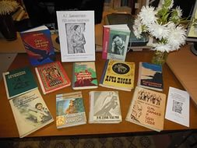

Slide 6
Бакен.Йылғала,күлдә һ.б.фарватерҙы һәм ҡурҡыныс урынды билдәләү өсөн ҡуйылған ҡалҡыуыслы билге.
Бакенщик-бакен ҡарауылсыһы.

Slide 7
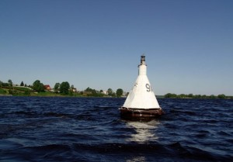
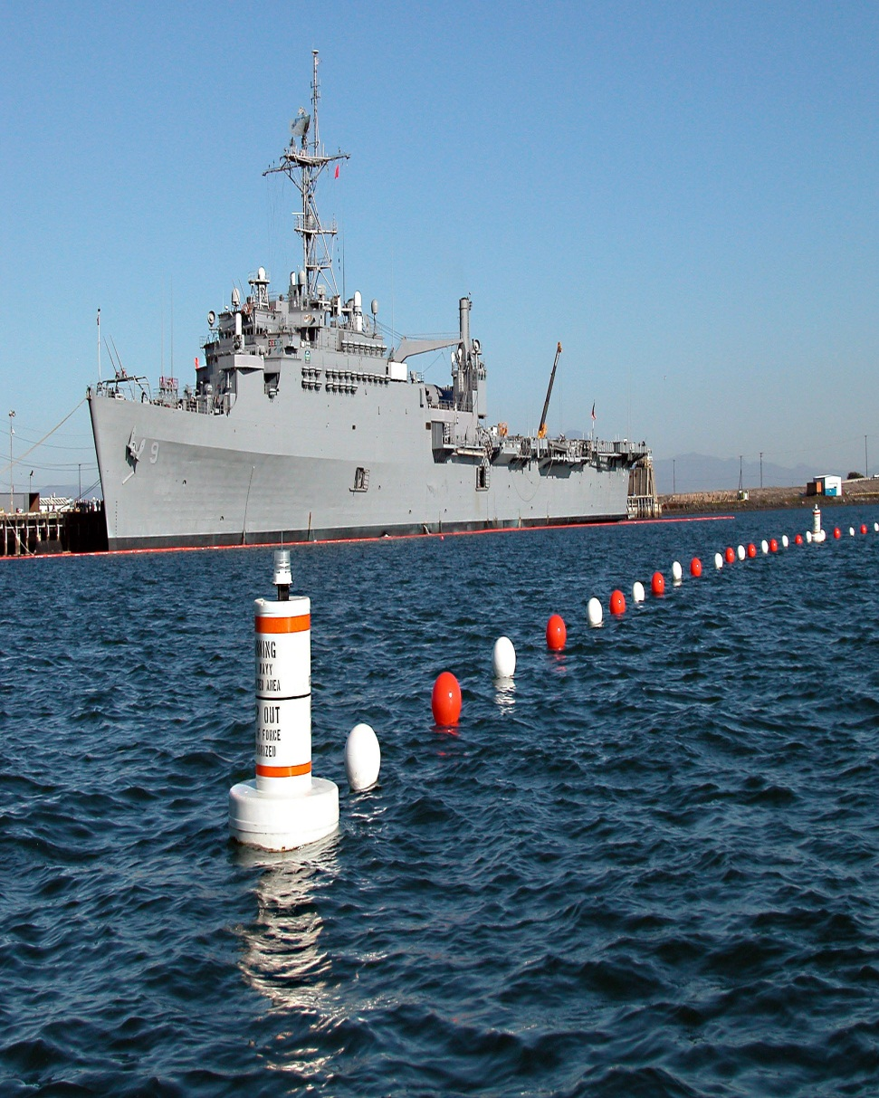
Бакен төрҙәре.

Slide 8
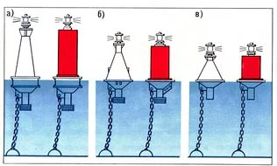
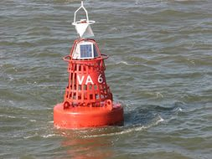

Slide 9
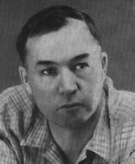
Тай ат булһа-атҡа ял,
ул ир булһа-атаға ял.
Мәхмүт Ҡашғари

Slide 10
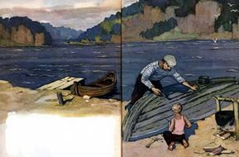
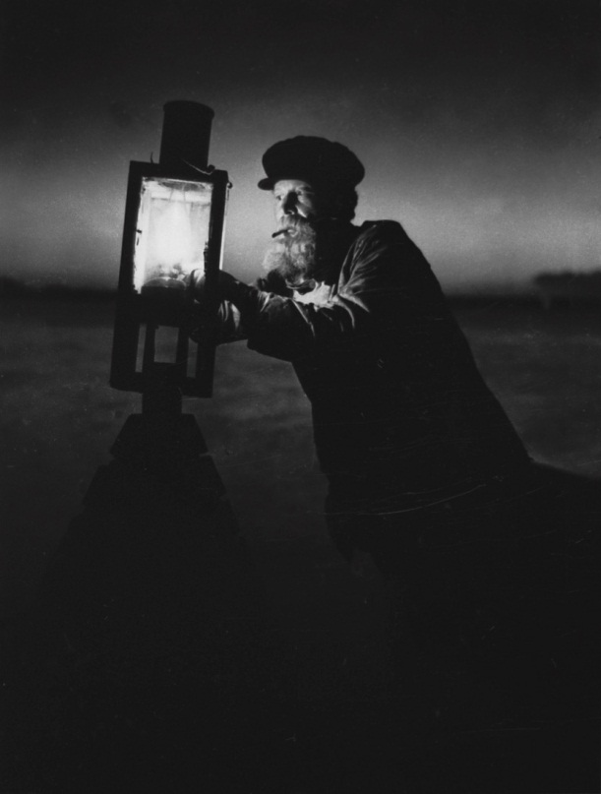

Slide 11
Мәҡәлдәр.
Бала саҡтан ингән ғәҙәт ғүмергә ҡалыр
( башҡорт халҡынан)
Нимәгә баланан кесе йәштән тәрбиәләйһең,шуға ҡартлығыңда төртөләһең (рус халҡынан)
Баланы нимәгә өйрәтһәң,шуны алырһың(немец халҡынан)

Slide 12
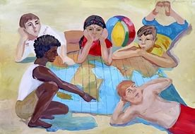
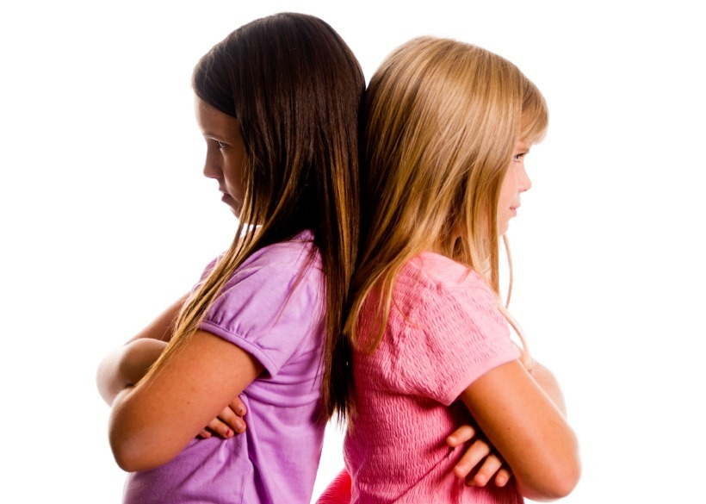
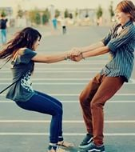
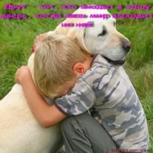
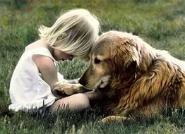

Slide 13

Яҙыусы хеҙмәте-тылсымлы профессия ул.
Әнүәр Бикчәнтәев

Slide 14
Рефлексия
Бөгөн дәрестә мин быны белдем…
Бик ауыр булды...
Мин аңланым...
Хәҙер мин быны эшләй алам...
Яңы белем алдым...
Быға бөгөнгө дәрестә өйрәндем...
Дәрес миңә ..... тойолдо.

